Slide 1
Ausgabe eines Berichts aus der Lüftungslogger-Excelmappe als PDF-File
Stand 26.03.2018
Dipl.-Ing. Herbert Trauernicht
Eddenwiese 11
31319 Sehnde
Tel.: 05132 93728
E-Mail: htrauernicht@luftdicht.de
Internet: www.luftdicht.de

Slide 2
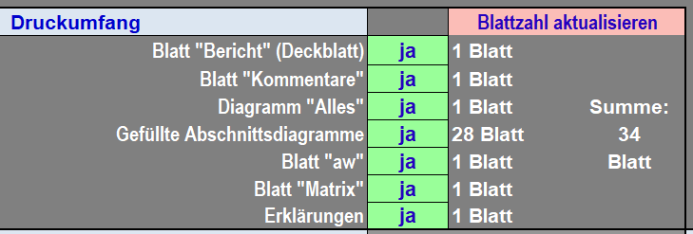

Auf Blatt „Start“:
Der Umfang der auszudruckenden Blätter wird auf dem Blatt "Start" voreingestellt. Die Blätter mit den ältesten Daten werden zuerst ausgedruckt, so dass die Blätter danach in der chronologischen Reihenfolge im Drucker liegen.
Auf Blatt „Daten“:
Für die Reihenfolgen des Ausdrucks gibt es getrennte Schaltflächen ("Drucken normal" bzw. "Drucken PDF"). "Drucken normal" bedeutet, dass mit dem letzten Blatt begonnen wird. Da bei Excel jedes Blatt ein separater Druckvorgang ist, ist dies die Variante, wenn direkt auf Papier gedruckt wird. Dann liegen die Blätter nämlich in chronologischer Reihenfolge.
"Drucken PDF" kann sinnvoll sein, wenn die Seiten mit einem PDF-Programm gesammelt, und dann zu einem File vereinigt werden. Die Reihenfolge ist lediglich umgekehrt.
Mit einem Klick auf eine dieser Schaltflächen werden die benutzten Bestandteile der Excelmappe, die für einen Ausdruck als Ergebnisbericht vorgesehen sind, ausgedruckt.

Slide 3
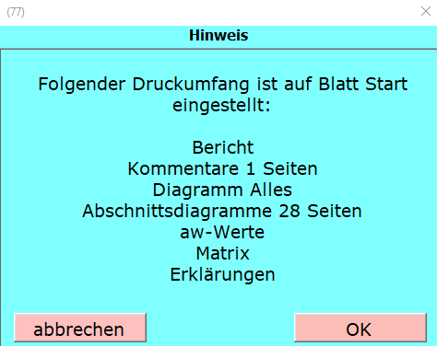
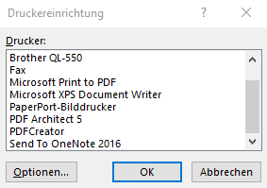
Vor dem Ausdruck wird der Druckumfang angezeigt. Der Ausdruck kann jetzt noch abgebrochen und der Druckumfang korrigiert werden.
Nach „OK“ kann in einer Standard-Auswahlbox jetzt ein installierter Drucker ausgewählt werden. Im folgenden wird von der Wahl „PDFCreator“ ausgegangen.

Slide 4
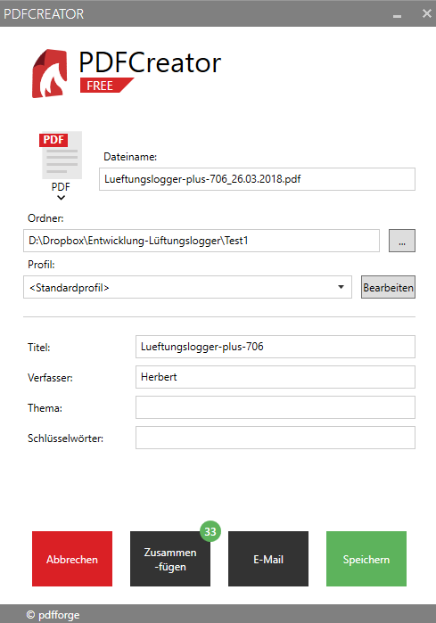
Am Beispiel des PDF-Druckprogramms „PDFCreator FREE“ Version 3-2-0 wird gezeigt, wie die ausgedruckten Blätter zu einem Gesamtdokument zusammengefügt werden können.
Dies ist die Anzeige des Druckertreibers nach dem Start des Druckvorganges.
Hier geben Sie vor, wo das erzeugte PDF-Dokument gespeichert werden soll. Es wird sinnvollerweise der Projektordner gewählt.
Während des Druckvorganges wird hier die Zahl der eingegangenen Seiten angezeigt. Den Druckvorgang bitte abwarten!
Wenn alle Druckseiten eingegangen sind, klicken Sie auf „Zusammenfügen“.

Slide 5
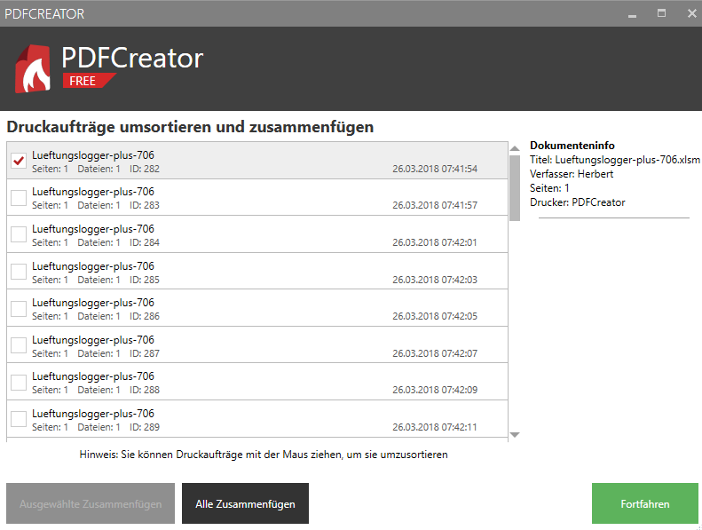
Am Beispiel des PDF-Druckprogramms „PDFCreator FREE“ wird gezeigt, wie die ausgedruckten Blätter zu einem Gesamtdokument zusammengefügt werden können.
In diesem Dialog werden die eingegangenen Blätter aufgelistet. Es sind zunächst einzelne Dokumente.
Mit einem Klick auf
„Alle Zusammenfügen“
werden nun alle eingegangenen Blätter zu einem einzigen PDF-Dokument zusammengefügt.
Alternativ kann man Blätter auswählen und nur diese zusammenfügen.

Slide 6

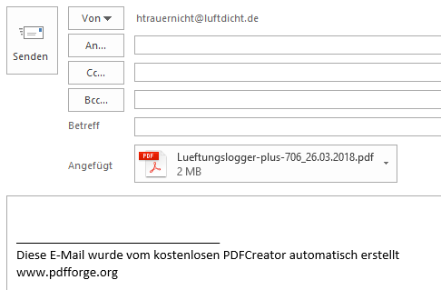
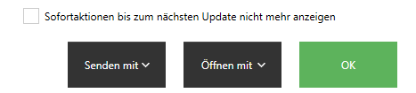
Am Beispiel des PDF-Druckprogramms „PDFCreator FREE“ wird gezeigt, wie die ausgedruckten Blätter zu einem Gesamtdokument zusammengefügt werden können.
Mit „Speichern“ schließt man den Vorgang ab.
Zum Schluss wird zusätzlich zur Speicherung automatisch eine E-Mail angelegt mit dem erzeugten PDF-File als Anhang. Wenn man die E-Mail nicht verwenden möchte, diese einfach schließen.
Mit OK wird der Druckvorgang abgeschlossen.

Slide 7
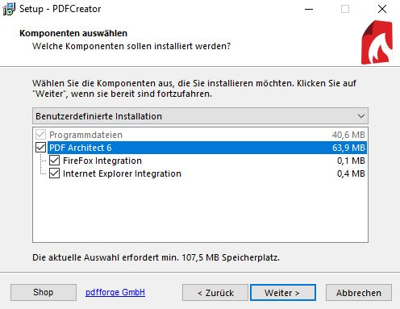
Das PDF-Druckprogramms „PDFCreator FREE“ können Sie aus dem Internet kostenlos downloaden
( http://www.pdfforge.org/pdfcreator ) und danach installieren.
Wenn Sie das zusätzlich angebotene Programm „PDF Architect 6“ nicht installieren möchten, sollten Sie die Häkchen bei der Komponentenauswahl im Installations-Vorgang entfernen.

